Slide 1
SDS и гиперконвергентные системы
Подготовил студент K4210c
Оруджев Эльдар

Slide 2
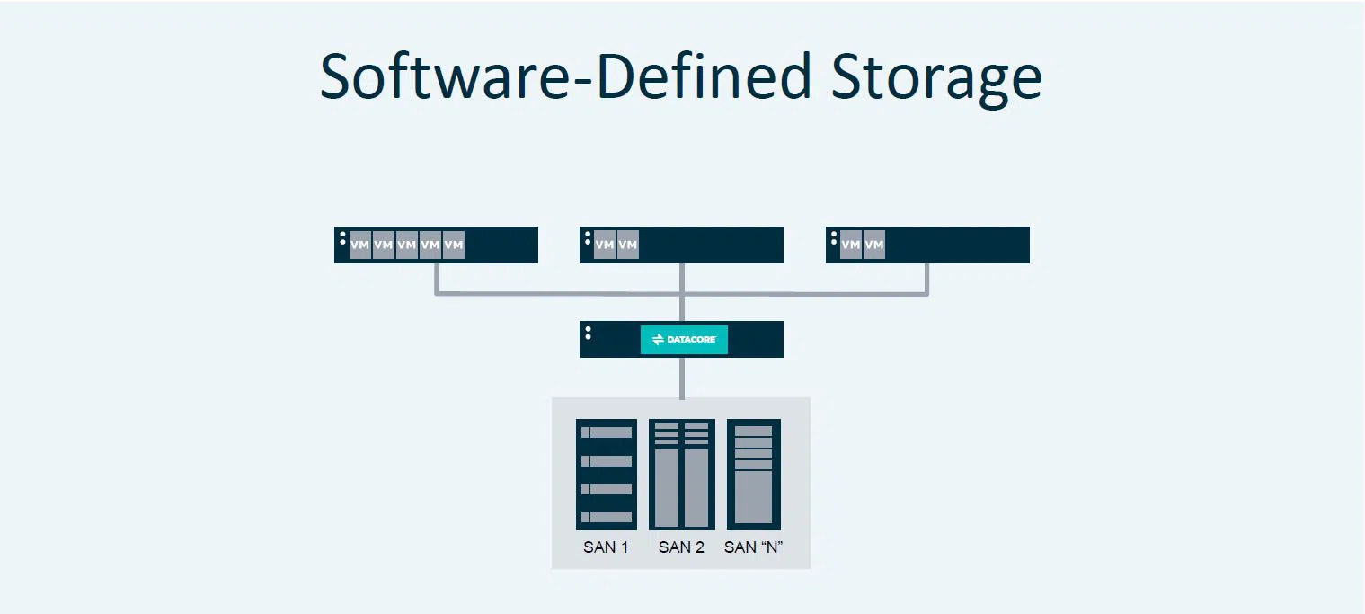
Что такое SDS
Программно-определяемая система хранения данных (СХД, она же SDS или Software-defined storage) представляет собой полностью автоматизированную экосистему, не привязанную к конкретному оборудованию. Принципиальное отличие SDS от традиционных и блочных хранилищ заключается в том, что она переносит функции хранения с аппаратных контроллеров в программную среду.

Slide 3
Преимущества SDS
Независимость от оборудования: нет привязки к вендору.
Гибкость: архитектура может эволюционировать программным путем.
Интеграция: нет раздельных систем, максимизация использование ресурсов
Доступность: быстрая модификация элементов без остановки системы.
Интеллектуальность: оптимизация использования существующих и новых систем.

Slide 4
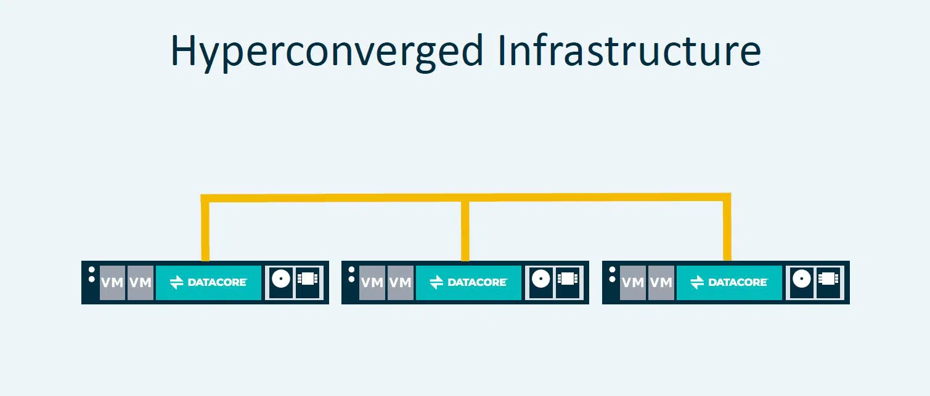
Гиперконвергенция
Гиперконвергенция (hyperconvergence) — это тип инфраструктуры системы с программно-ориентированной архитектурой, которая тесно интегрирует вычислительные процессы, хранение данных, ориентированные сети с виртуализацией ресурсов и другие технологии «с нуля» в оборудовании, поддерживаемые одним производителем. Гиперконвергентные системы — это модульные системы, которые легко и быстро масштабировать до необходимых мощностей (с одним нюансом).

Slide 5
Преимущества гиперконвергенции
Гибкость: легкость масштабирования вверх или вниз в соответствии с изменениями требований к ресурсам.
Снижение стоимости: гиперконвергентная инфраструктура дает возможность снизить капитальные затраты за счет более низкой удельной стоимости оборудования и меньших операционных расходов, поскольку требуется меньшее число персонала, а квалификация его при этом может быть ниже.
Высокая доступность: система стандартных узлов обладает функцией автоматического резервирования, модификация ПО производится без простоев системы.
Защита данных: автоматическое защитное резервирование означает, что данные не привязаны к одному уязвимому элементу оборудования.
Эффективность данных: гиперконвергентная инфраструктура снижает требования к объему хранения, полосе пропускания и IOPS.
Ориентация на виртуализацию: гиперконвергентные системы не просто облегчают виртуализацию, они именно для нее и разрабатывались.

Slide 6
Сравнение
SDS
SDS полезна для приложений, которые не подлежат виртуализации. Например, это могут быть приложения IoT или сбора данных, которые работают на границе сети. Для баз данных или других систем, которые могут потребовать непосредственного подключения к СХД, также лучше выбирать SDS.
Гиперконвергенция
HCI практически всегда является лучшим выбором для приложений виртуализации. Это решение разрабатывалось именно под виртуализацию и предоставляет ресурсы непосредственно гипервизору. Поэтому для решений виртуализации, независимо от того, модернизируется ли существующее решение или начинается новый проект, имеет смысл выбирать именно HCI, а не традиционную СХД или SDS.

Slide 7
Спасибо за внимание!
eldarisoru@gmail.com

